Slide 1
教学目标
重点难点
参考文献
一、李悝在魏国的变法
二、吴起在楚国的变法
三、商鞅在秦国的变法
四、其他诸侯国的改革
五、诸侯国中央集权制政体的初步形成
练习与思考

Slide 2
一、李悝在魏国的变法
魏文侯当政时(前445～前396年)，任用李悝为相，进行变法。
废除奴隶主官爵世袭制。食有劳而禄有功。（《说苑·政理》）
推行尽地力之教。挖掘土地潜力，提高农作物产量，增加封建政权的田租收入。
实行“平籴法”。取有余以补不足。（《汉书·食货志》）
李悝作《法经》六篇：即“盗法”、“贼法”、“囚法”、“捕法”、“杂法”、“具法” 。保护封建制度。
李悝变法的结果，使魏国经济得以迅速发展，地主政权逐渐巩固，国力逐渐强大，成为战国初年一个强盛的封建国家。

Slide 3
二、吴起在楚国的变法
公元前382年，楚悼王任命吴起为令尹，主持变法。其主要内容是：
削弱封君。废公族疏远者。
精简官职。罢无能，废无用，减百吏之禄秩，损不急之校官，以奉选练之士。
整顿吏治。私不害公，谗不蔽忠，言不取苟合，行不取苟容，行义不顾毁誉。
吴起变法沉重地打击了楚国的旧贵族，加速了楚国封建化的进程，使其国力迅速强盛。但吴起的改革触动贵族的利益。前381年，楚悼王死，楚国贵族发动政变，杀吴起，变法失败。

Slide 4
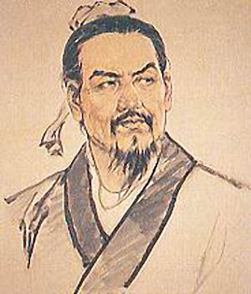
三、商鞅在秦国的变法
公元前361年，秦孝公即位，痛感“诸侯卑秦”，任用商鞅进行改革。商鞅从公元前356年至公元前350年大规模地推行过两次变法。主要内容如下：
商鞅画像

Slide 5
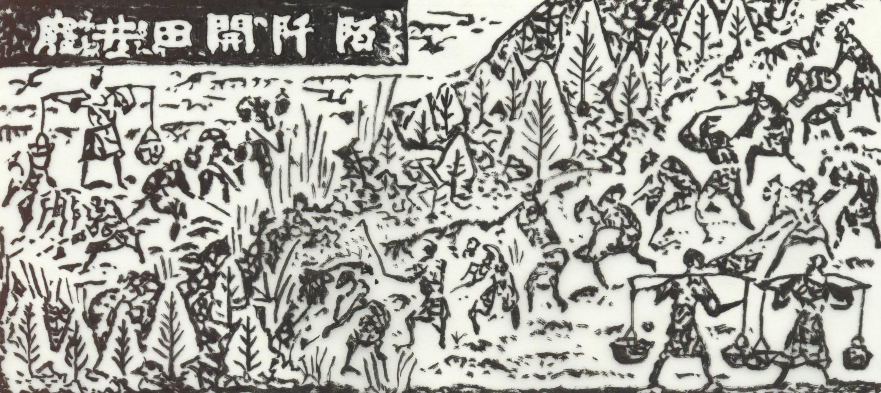
开阡陌封疆，用法令形式废除了奴隶制的井田制，重新设置田界，不许私自移动。把土地授给农民，土地可以买卖。

Slide 6
劳大者其禄厚，功多者其爵尊。奖励军功，建立军功爵制。规定军功以在前线斩得敌人的多少来计算，斩敌人甲士首级一颗的赏给爵一级，田一顷，宅九亩，“庶子”一人。杀敌越多，赏赐越厚，授予种种封建特权，包括占有耕地、住宅和担任一定的官职等，爵位高的还可以得到三百家以上的“税邑”以及减刑的特权。宗族成员没有军功的不能列入公族的属籍，不能享受贵族的特权。
实行重农抑商政策。规定：僇力本业，耕织致粟帛多者，复其身；事末利及怠而贫者，举以为收孥。（《史记·商君列传》）。即凡是努力经营农业生产，多缴纳租税的，免去其本身的徭役；凡是弃农经商或怠惰以致贫穷而交不起租税的农民，没收为官府的奴婢。加重关市的商品税，不许商人贩卖粮食，商人的奴仆必须服徭役。

Slide 7
普遍推行县制。在没有建立县的地方把许多乡、邑、聚合并成县，共新建了31个县。每县设置县令和县丞等官职来掌握全县政事，使县成为直属于国君的地方组织，加强了中央集权。
建立什伍连坐制。五家为伍，十家为什，有相互纠察告发“奸人”的责任。不告发“奸人”，处以腰斩，告发“奸人”的可与斩敌同赏。如果一家藏“奸”，什、伍要同罪连坐。

Slide 8
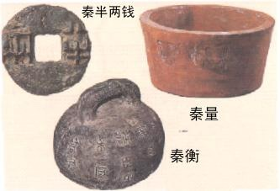
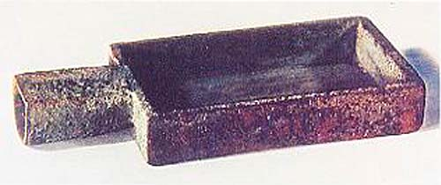
统一度量衡。商鞅颁布了标准的度量衡器，其标准尺1尺约合今0.33米，标准量器1升约合今0.2公升。现在存世的商鞅方升，就是当时颁布的一件标准量器。
商鞅方升

Slide 9
商鞅所采取的改革措施，目的是破除奴隶制度，巩固和发展封建制度。
由于变法触犯了旧贵族的利益，一开始就遭到甘龙等人的反对。公元前338年秦孝公去世，秦惠王即位，“宗室多怨鞅”，商鞅被“车裂”而死。
但是，由于变法内容顺应了封建制发展的历史趋势，加上新法已推行了18年，秦妇人婴儿，皆言商君之法。（《战国策·秦策》）所以商鞅虽死，秦法未败。（《韩非子·定法》）
商鞅变法的成功，使原来比较落后的秦国一跃而成为战国时代最先进的强国，为日后统一六国打下了基础。

Slide 10
四、其他诸侯国的改革
1. 赵烈侯的改革
赵国在赵烈侯(前408～前387年在位)时采纳牛畜的建议，倡“仁义”，行“王道”；选练举贤，任官使能；节财俭用，察度功德（《史记·赵世家》）。从而使赵国封建政权得以逐渐稳固。
2. 韩昭侯的改革
公元前355年韩昭侯任用申不害为相，建立了“循功劳，视次第”（《战国策·韩策》）的因功行赏制度。申不害强调“术”的作用，要求国君“独断”，操纵最高的权力；平常不动声色，让人摸不透底细；任用官吏要使其称职，不许官吏越职办事，要经常监督和考核官吏。申不害相韩15年，修术行道，国内以治，诸侯不来侵伐。（《史记·韩世家》）

Slide 11
3. 齐威王的改革
齐威王在即位的第九年，严明赏罚，“齐国大治”。又任用邹忌为相，谨修法律而督奸吏（《史记·田敬仲完世家》），制定巩固封建秩序的法律，加强对地方官吏的监督，并注意招收流民开荒。因此在战国中期，齐国曾一度代替魏国成为东方诸侯的霸主。
4. 燕国的改革
燕昭王(前311～前279年在位)，奋发图强，卑身厚币以招贤者，得到乐毅等人的辅助，修法令，与百姓同其甘苦（《战国策·燕策》），使燕国一度强盛起来，几乎灭掉了齐国。

Slide 12
各国的变法运动，实际上是一场封建化运动。各国都在不同程度上打击了奴隶主贵族，保护封建地主阶级，废除奴隶制的政治经济制度，巩固和发展封建制的政治经济制度。
变法使封建制度得到确立，由奴隶制引起的社会矛盾基本上得到解决。在封建社会初期，这种封建生产关系与生产力的发展基本上是适应的。所以在各国变法之后，社会经济和文化日益繁荣，中国历史上出现了一个蓬勃发展的新局面。

Slide 13
五、诸侯国中央集权制政体的初步形成
1. 郡县制度的产生和发展
郡县制在春秋时期即已产生。进入战国后，魏、赵、韩、燕、秦等国普遍推行了郡县制。
郡最初设在边地，长官叫做“守”，也尊称为“太守”，往往由武官来充任，有征发一郡壮丁出征的权力。县从属于郡，长官叫做“令”。
郡和县的长官由中央委派，国君直接掌握着郡、县的政治、军事和经济大权。

Slide 14
2. 封建官僚制度的建立
封建政权建立后，出现了文武分职的专职官吏。在国君之下设相和将。相协助国君处理全国政务，将负责领兵打仗。有的国还设有御史，相当国王的秘书。“官分文武”，适应当时政治上和军事上的需要，可以起互相监督作用，便于国君控制。
随着封建官僚制度的建立，国君对各级官吏实行俸禄制度，便于国君用利害关系控制。国君对官吏的考核，最主要的方法叫“上计”。

Slide 15
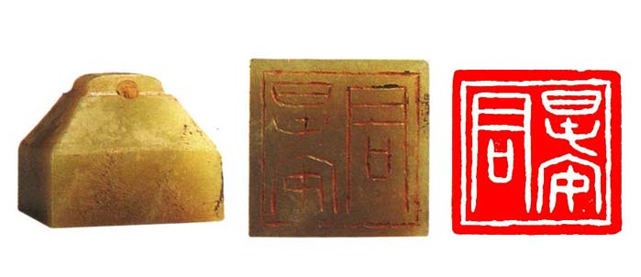
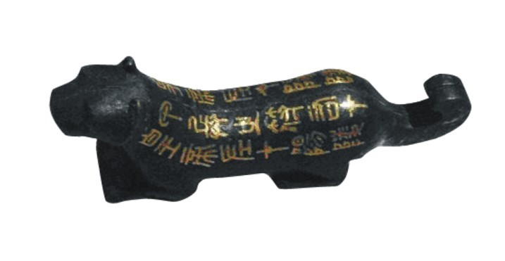
战国时期，国君已普遍用玺、符作为凭证，用以任免官吏，传达政令，调遣军队，派遣使者。官吏的任免以玺为凭，任命时发给，免职时收回，军队调动都要用兵符，兵符作伏虎形，故称虎符。玺符制度的推行使行政权和军事权都集中在国君手中。
秦国“新郪虎符”铭文：甲兵之符，右才(在)王，左才(在)新郪。凡兴士被甲用兵五十人以上，会王符乃敢行之。燔燧事，虽母会符，行殹。
战国玺印
新郪虎符

Slide 16
【课后作业】
1.何谓“战国七雄”？
2.战国前期为什么会出现变法运动？
3.商鞅变法的主要内容是什么？
4.中央集权体制是怎样逐渐形成的？

Slide 17
上计
中央的重要官吏和地方的首长，每年要把自己管辖地区的户口、垦田、赋税等预算数字写在木券上，上报国君，并把木券剖分为二，国君执右券，臣下执左券。到了年终，官吏必须到国君那里去报核。国君根据右券亲自考核，或由丞相协助考核。根据考核结果，予以升、降、赏、罚。

Slide 18
【教学目标】
认识战国前期变法运动兴起的原因；掌握各国变法特别是商鞅变法的背景、内容及影响；弄清变法运动在中央集权体制形成过程中所起到的作用。
【重点难点】
本节课教学的重点是战国前期的变法运动，特别是李悝在魏国的变法和商鞅在秦国的变法。难点是变法运动对各国的影响；变法运动与封建制度的关系。

Slide 19
1.[晋]皇甫谧:《帝王世纪》，辽宁教育出版社，1997。
2.[西汉]司马迁:《史记》，中华书局，1973。
3.[战国]左丘明:《左传》，上海古籍出版社，1997。
4.《战国策》，上海古籍出版社，1986。
5.《战国纵横家书》（马王堆汉墓帛书），文物出版社，1976。
6.《二十二子》，上海古籍出版社，1986。
7.《睡虎地秦墓竹简》，文物出版社，1978。
8.范祥雍:《古本竹书纪年辑校订补》，新知识出版社，1956。
9.翦伯赞、郑天挺主编:《中国通史参考资料》第一册，中华书局，1962。
10.翦伯赞:《中国史纲要》上册，人民出版社，1983。
11.范文澜:《中国通史》第一册，人民出版社，1978。
12.郭沫若主编:《中国史稿》第一册，人民出版社，1976。
13.白寿彝主编:《中国通史》第一至四册，上海人民出版社，1994。
14.李学勤:《东周与秦代文明》，文物出版社，1984。
15.杨宽:《战国史》，上海人民出版社，1998。
16.沈长云:《战国史与战国文化》，上海科学技术文献出版社，2007。
17.彭邦炯:《战国史话》，中国青年出版社，1982。
18.黄中业:《战国变法运动》，吉林大学出版社，1990。

